Slide 1
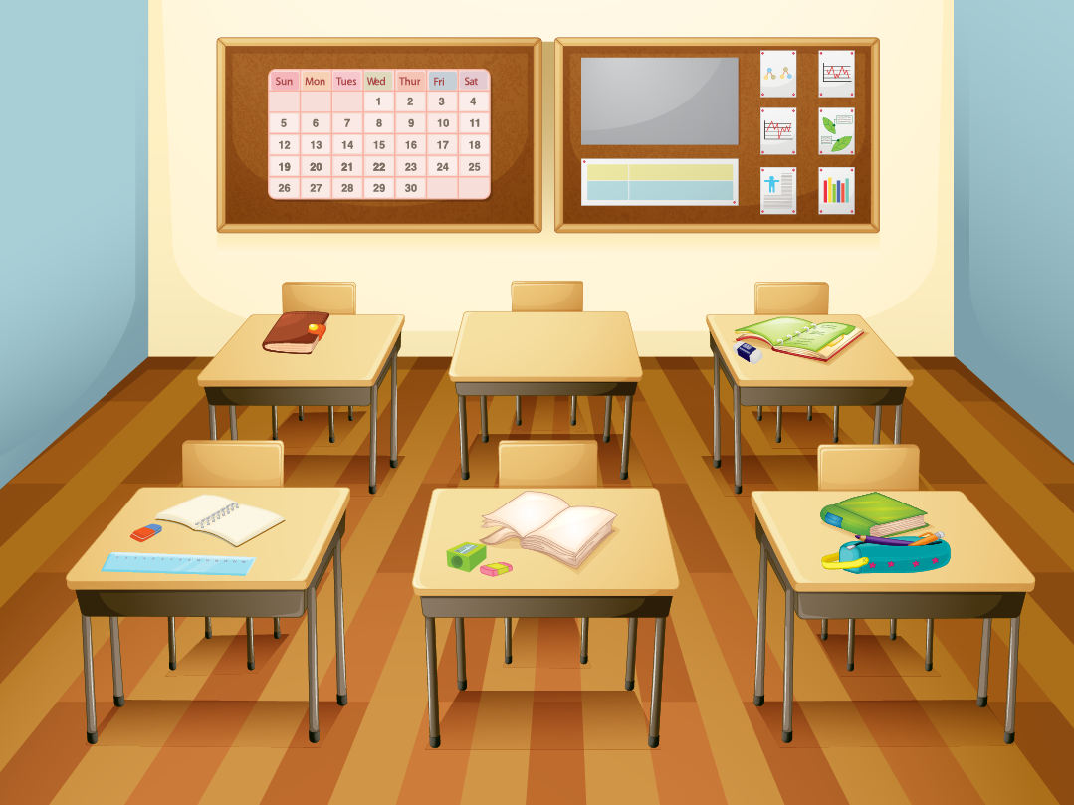

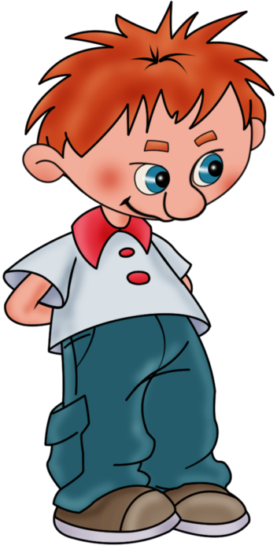
Педагогические конфликты и способы их разрешения
МО классных руководителей МОУ «Школа-гимназия №6» г. Джанкоя
30.08.2017 г. Педагог-психолог Шин Л. Ю.

Slide 2
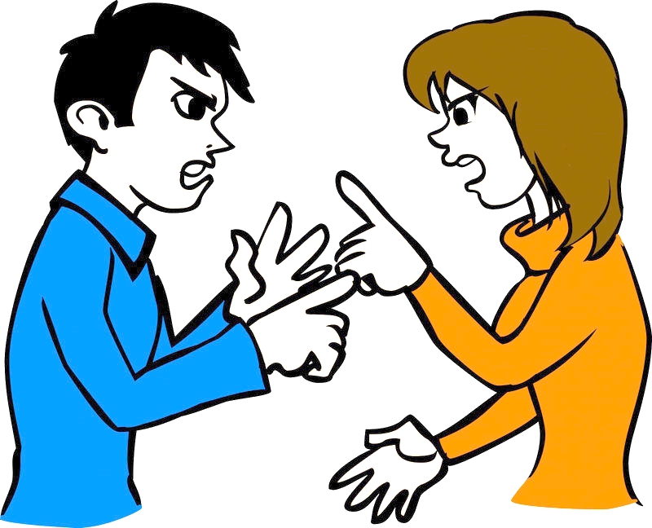
Конфликты
Способствуют принятию обоснованных решений.
Способствуют развитию взаимоотношений.
Помогают выявить скрытые проблемы.

Slide 3

Конфликты должны разрешаться!

Slide 4
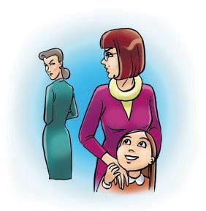
Последствия недостаточного внимания к конфликтам
Дети и педагоги перестают доверять
друг другу.
Непонимание переквалифицируют в личные качества оппонента.
Формирование взаимной враждебности.
Закрепление стереотипов конфликтного поведения.

Slide 5

Если в вашей жизни нет конфликтов, проверьте,
есть ли у вас пульс.
Чарльз Диксон

Slide 6

Научить детей позитивному решению конфликтных ситуаций – важнейшая функция школьной образовательной среды

Slide 7
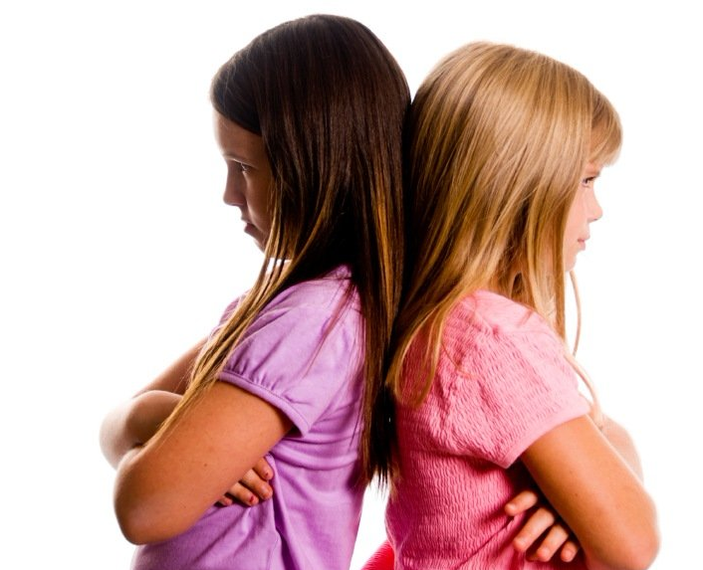
Конфликты
Профилактика конфликтов способствует повышению качества образовательного процесса.
Конфликты оказывают отрицательное влияние на психическое состояние и настроение конфликтующих.
В школе у ребенка формируются навыки разрешения противоречий в межличностном взаимодействии.

Slide 8
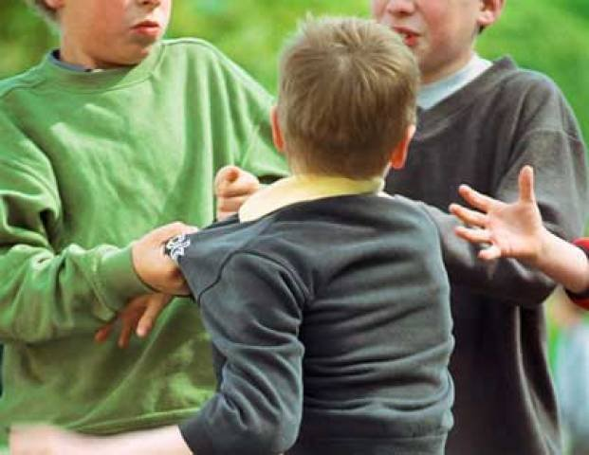
Конфликт -
столкновение разнонаправленных целей, интересов, позиций, мнений или взглядов, выраженное в обостренной, жесткой форме.

Slide 9
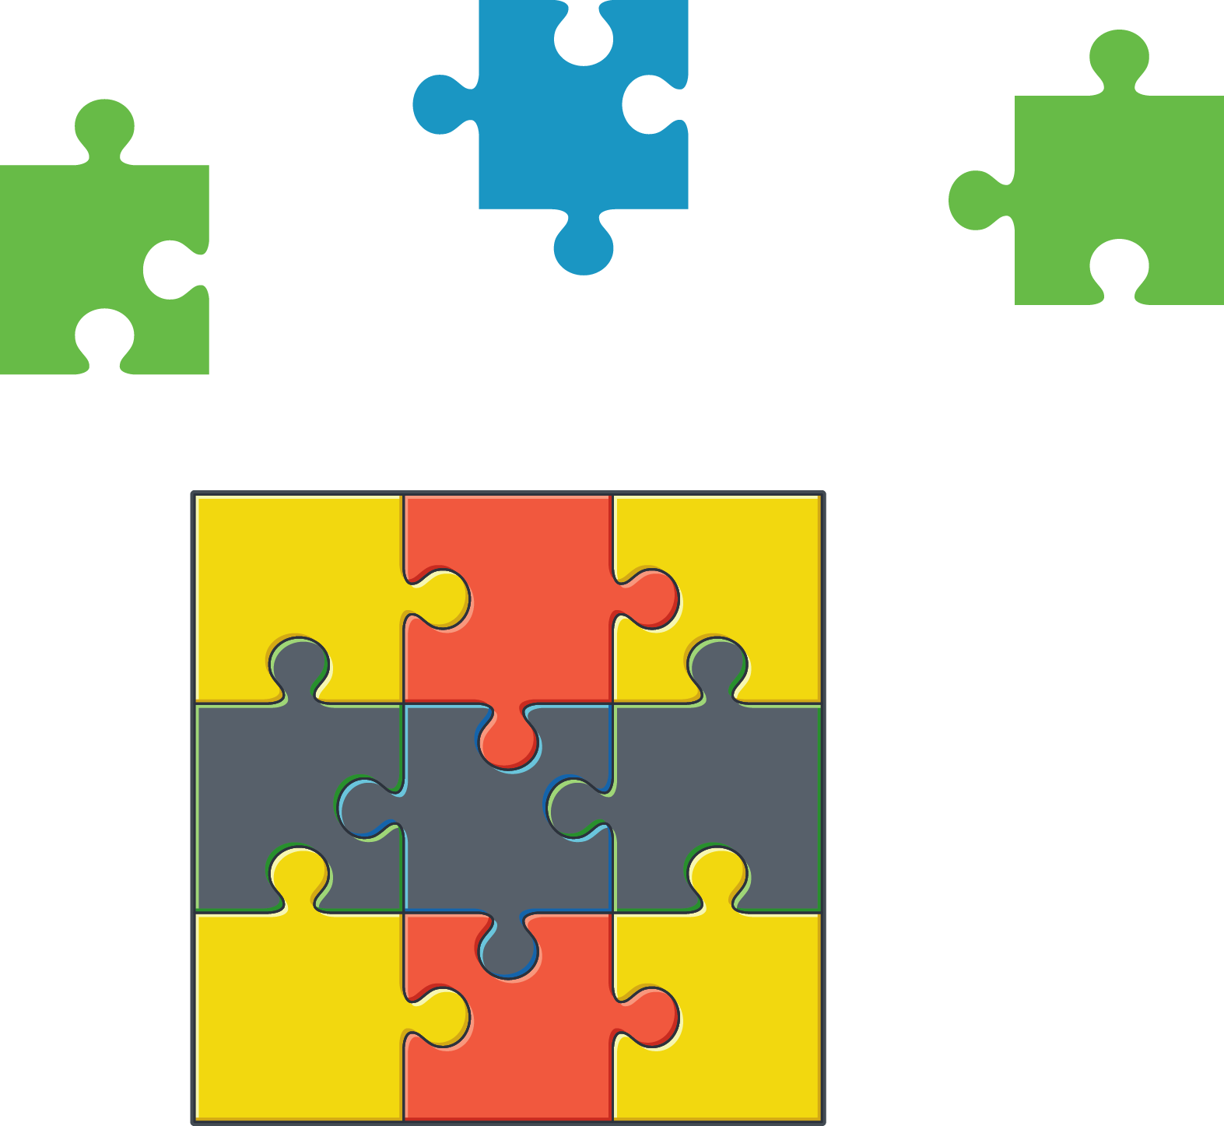
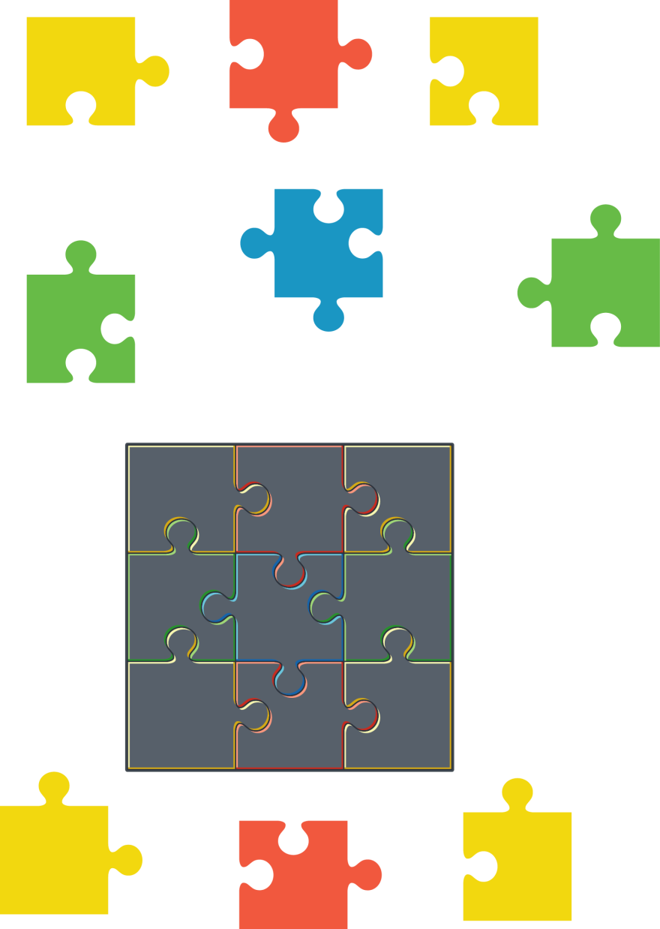

Различай!
конфликтная
ситуация
конфликт

Slide 10
Составляющие конфликта
конфликт
объект
субъект
конфликтная
ситуация

Slide 11

конфликт
конфликт
инцидент
объект
субъект
конфликтная
ситуация

Slide 12
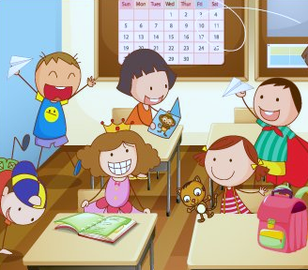
Причины школьных конфликтов
Недостаточное умение педагога прогнозировать поведение детей на учебном занятии.
Учитель, планируя занятие, даже при богатейшей интуиции не может предсказать возникающие ситуации.

Slide 13



Причины школьных конфликтов
Стремление педагога сохранить социальный статус, руководствуясь своим представлением о том, что предстало делать учителю, а что не позволительно или унизительно.

Slide 14
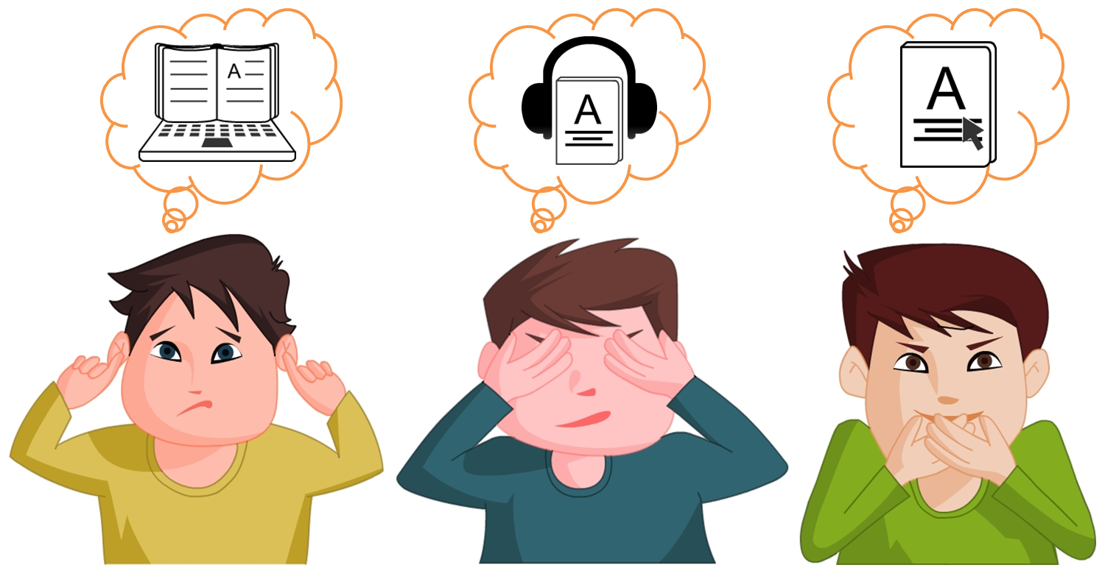
Причины школьных конфликтов
Оценка педагогом ребёнка строится на субъективном восприятии его поступка и недостаточном понимании его мотивов, индивидуально-типологических особенностей, условий и проблем в семье.

Slide 15

Причины школьных конфликтов
Педагог затрудняется провести анализ возникшей ситуации, торопится наказать, считая, что излишняя строгость не повредит.

Slide 16
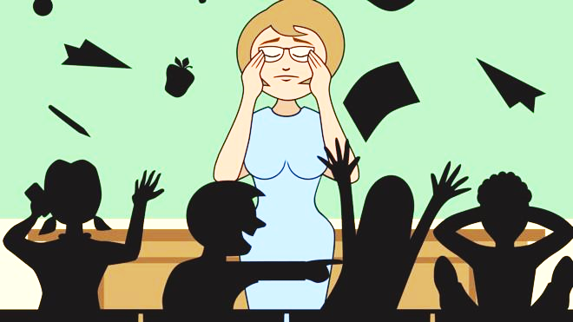
Причины школьных конфликтов
Определенные ситуации конфликта порождаются мерой несовместимости различных личных качеств учащихся и учителя.

Slide 17

Причины школьных конфликтов
Неординарное поведение ученика может выступить причиной конфликтного отношения со стороны учителя.

Slide 18

Причины школьных конфликтов
отдельные черты личности учителя;
недостаточная профпригодность;
незнание основ конфликтологии;
отсутствие необходимых коммуникативных способностей;
зависимость от собственных проблем и настроения.

Slide 19
Конфликтные ситуации
в зависимости от участников
КОНФЛИКТ
учитель + ученик
учитель + группа детей
семья
учитель + учитель
ученик + ученик
учитель + родитель

Slide 20
Конфликтные ситуации
по содержанию
деловой
учитель + ученик
учитель + группа детей
семья
учитель + учитель
ученик + ученик
учитель + родитель
личный
учитель + ученик
учитель + группа детей
семья
учитель + учитель
ученик + ученик
учитель + родитель

Slide 21
Конфликты по основе
содержания ситуации их возникновения
КОНФЛИКТ
деятельности
поведения
отношений

Slide 22
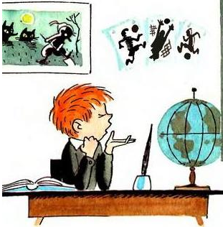
Конфликты деятельности
Возникают между учителем и учеником.
Проявляются в отказе ученика выполнить учебное задание или при плохом его выполнении.

Slide 23

Конфликты поведения
Педагогическая ситуация может привести
к конфликту в том случае, если учитель ошибся при анализе поступка ученика, не выяснил его мотивы или сделал необоснованный вывод.

Slide 24

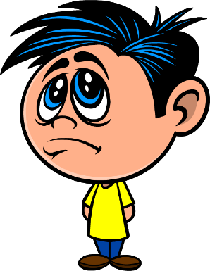
Конфликты отношений
Возникают в результате неумелого разрешения педагогом проблемных ситуаций и имеют затяжной характер. Эти конфликты приобретают личностную окраску, порождают длительную неприязнь ученика к учителю, надолго нарушают взаимодействие.

Slide 25
Подходы к конфликтной ситуации
поведение
изменить ситуацию
изменить отношение к ситуации
измениться самому

Slide 26




Стратегии поведения педагога
в конфликтной ситуации
молчание
отказ от проведения урока
затаенный гнев
депрессия
удаление из класса
игнорирование конфликта учащимися
показное безразличие
1.
Уход
от конфликта

Slide 27
Стратегии поведения педагога
в конфликтной ситуации
угроза
настойчивое убеждение
выставление негативной отметки
задержка после уроков
запугивание наказанием
высмеивание
«плохой и хороший полицейский»
2.
Противоборство

Slide 28
Стратегии поведения педагога
в конфликтной ситуации
приспособление
достижение «статус-кво»
привлечение посредника
компромисс
3.
Стратегия
уступок

Slide 29

Стратегии поведения педагога
в конфликтной ситуации
определить интересы и потребности
признать ценности других
стремиться к объективности
искать творческие неординарные решения
действия по их удовлетворению
не щадить проблему, щадить людей
4.
Сотрудничество

Slide 30
Правила управления конфликтами
Правило 1.
Научитесь акцентировать внимание на поступках (поведении), а не на личности ученика.
Характеризуя поведение ученика, используйте конкретное описание того поступка, который он совершил, вместо оценочных замечаний в его адрес.

Slide 31
Правила управления конфликтами
Ты что, глупый совсем,
так себя ведешь?

Slide 32
Правила управления конфликтами
Мне не нравится,
что ты бросил тетрадь на пол.

Slide 33
Правила управления конфликтами
Правило 2.
Займитесь своими негативными эмоциями.
Если вы чувствуете, что не можете справиться с гневом, то выдержите паузу, которая необходима для того, чтобы с ним справиться.

Slide 34
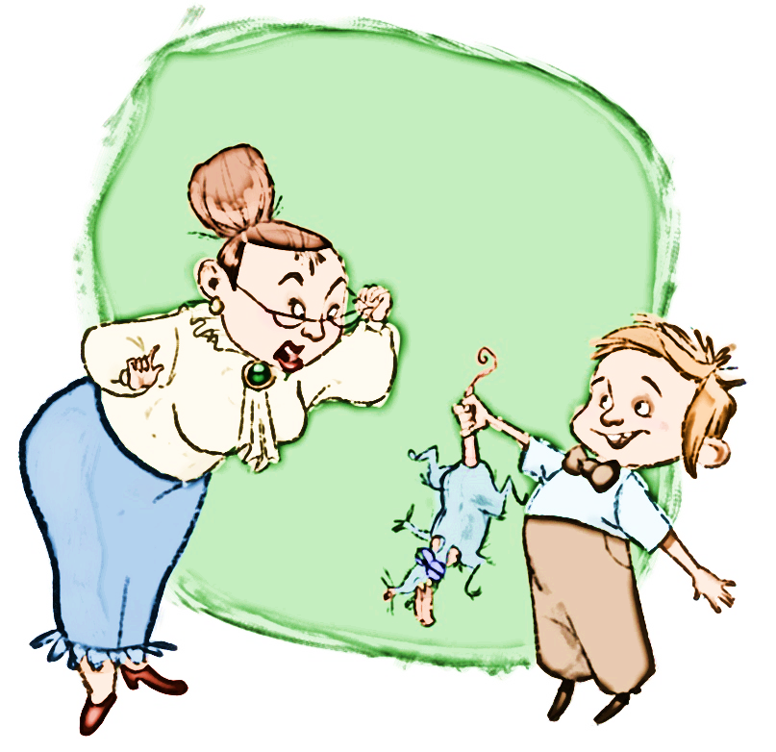

Правила управления конфликтами
Используйте юмор

Slide 35
Правила управления конфликтами
Правило 3.
Не усиливайте напряжение ситуации.

Slide 36
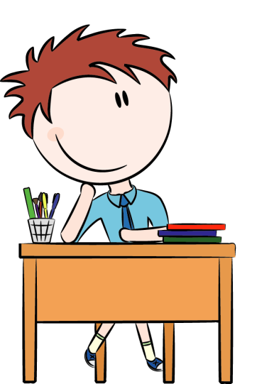
Правила управления конфликтами
Ты всегда...
Ты опять меня не слушаешь...
Если бы не ты…
Сейчас же прекрати!

Slide 37
Правила управления конфликтами
Правило 4.
Обсудите проступок позже.
Можно поговорить о случившемся после урока. Это позволит исключить присутствие «зрителей» в лице других учеников.

Slide 38
Правила управления конфликтами
Подойди ко мне после урока,
мы сможем
всё подробно обсудить.

Slide 39
Правила управления конфликтами
Правило 5.
Позвольте ученику «сохранить лицо».
Не следует требовать публичного раскаянья от ученика в своем поступке. Даже если он понимает свою неправоту, признаться в этом публично сложно.

Slide 40
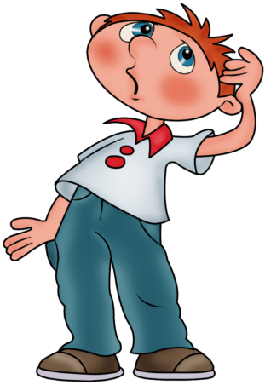
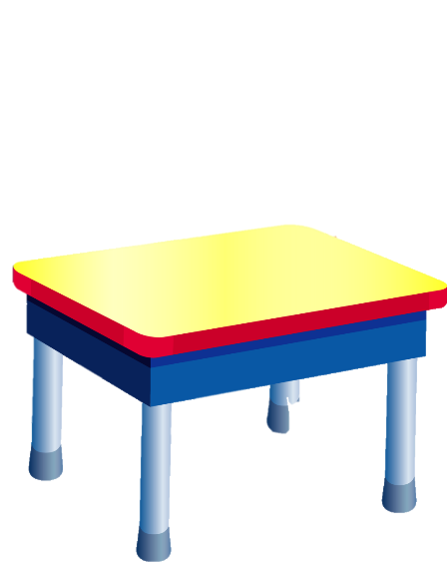
Правила управления конфликтами
Сейчас садись на место
и выполни задание,
а случившееся обсудим позже.

Slide 41
Правила управления конфликтами
Правило 6.
Демонстрируйте модели позитивного поведения.
Спокойное, уравновешенное поведение и доброжелательное отношение педагога является лучшим средством обучения учащихся тому, как нужно вести себя в конфликтных ситуациях.

Slide 42
Поведение педагога
в конфликтной ситуации
спокойствие
открытый диалог
выявление общей цели
выявление способов решения проблемы
анализ ситуации
выводы
Конструктивное разрешение

Slide 43

Конфликт -
добро или зло?

Slide 44

Конструктивное решение
способствует созданию доверительных отношений

Slide 45
Деструктивное решение
копит обиды и раздражение

Slide 46

Понимание – начало согласия.
Бенедикт Спиноза

